Slide 1
简单的计算器
By 0errors

Slide 2
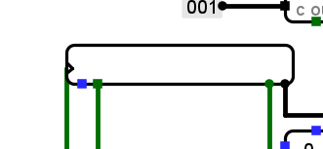
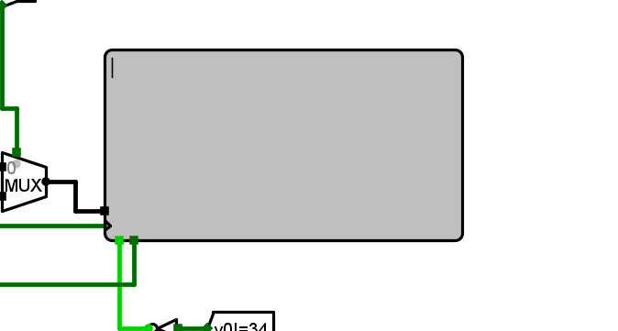
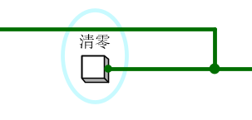
团队任务介绍：制作一个简易的能够实现加减法和乘法的计算器
部件介绍：
键盘读取
文本显示
清零按钮
功能介绍：利用自己制作的CPU，实现读取键盘的输入，并根据运算表达式，求其结果显示在文本显示器上。

Slide 3
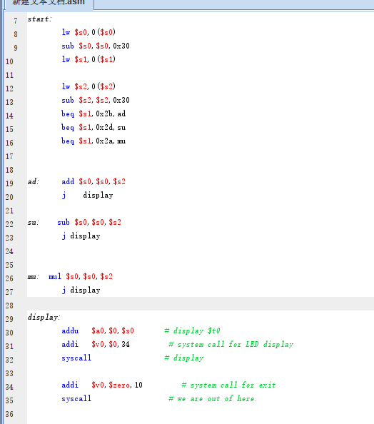
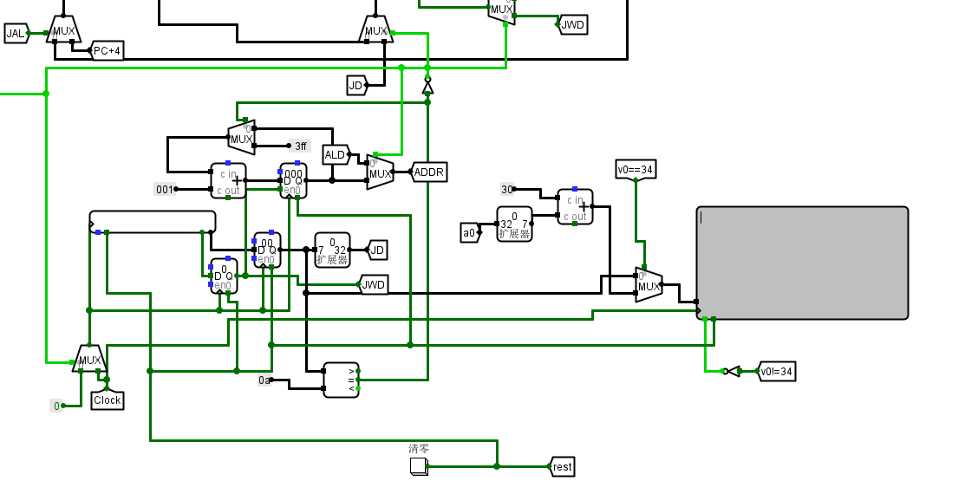
工作量：
更改后的部分数据通路
汇编代码

Slide 4
工程的重难点：
1）实现从文本字符型向整数类型的转换
2）避免CPU和IO输入对内存访问的冲突
3）如何把输出的结果在文本显示器中显示出来
不足和改进（待实现）：
1）没有实现除法：执行除法操作后计算结果无法写回，可能需要实现mflo指令
2）键盘输入对小键盘上的操作符比较友好，但字母区上方的操作符会出现无法识别的状况，建议logisim的键盘进行优化。

Slide 5
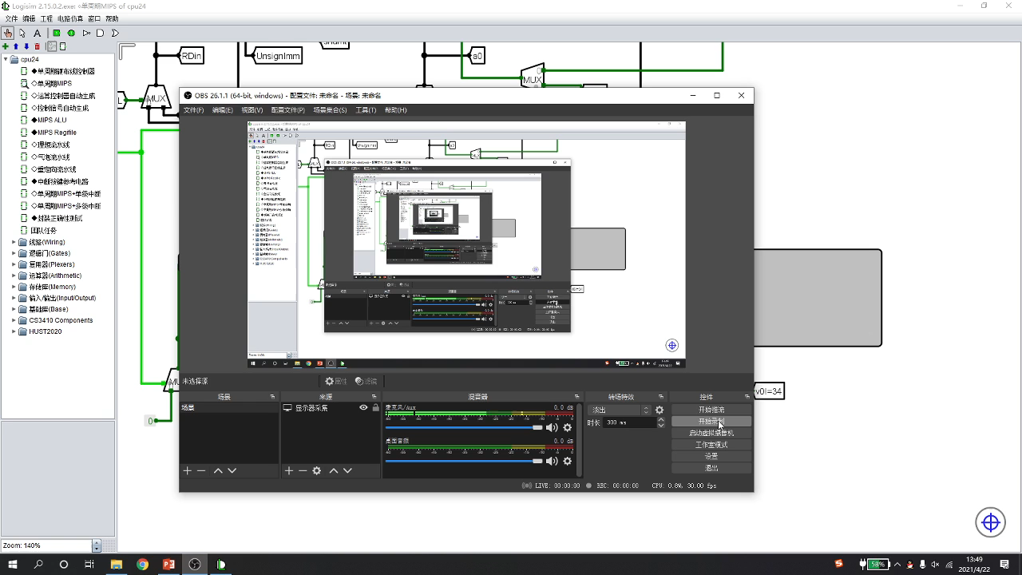
视频展示：

